Slide 1

ASiMov
Python Para Automação
Fundamentos e Hands on
Carlos Rodrigues Rocha
carlos.rocha@riogrande.ifrs.edu.br
2019

Slide 2
Roteiro
Anteriormente, em
Python Para Automação...
Conceitos básicos de programação
Python e seu ecossistema
Usando a IDE e descobrindo como programar (e se informar)
Programação estruturada: tomada de decisões
APIs (ou como aproveitar o que já existe)

Slide 3
Roteiro
Parte 2
Dados sequenciais
Programação estruturada e modular
Catando piolho (debugging)

Slide 4
Roteiro
Parte 3 (amanhã)
OO : Criação de classes
Interfaces gráficas: Fundamentos
Gráficos com Matplotlib
Criação de GUIs em Qt
Comunicação serial
Integrando tudo: gerando gráficos em uma GUI a partir do Arduino

Slide 5
Programação estruturada e modular
Programação estruturada
  Lógica baseada em sequências, decisões e repetições
  Sequências: Uma instrução após a outra
  Decisões: if… else...elsif ; operador condicional
  Repetições: while ; for
Programação modular
  Separação de código em funções
  Funções agrupadas em módulos
  Uso de import para definir o que pode ser usado
INDENTAÇÃO!!!

Slide 6
Programação estruturada e modular
Exemplo 5 (for), 6 (while)
Exemplo 7 (função)

Slide 7
Dados sequenciais e iteradores
Listas, tuples e dicionários
  Listas: sequências mutáveis
  Tuples: sequẽncias imutáveis
  Dicionários: associações
  List Comprehentions
Iteradores
  Produz uma série de valores segundo uma lei de informação
  Só armazena um dado por vez
  Criação de iteradores: generators, generator expressions , filter, map…

Slide 8
Programação estruturada e modular
Exemplos 08 (listas), 09 (array), 10 (comparação tuples e listas), 11 (list comprehentions)
Exemplo 12 (for e sequências)
Exemplo 13 (generators)

Slide 9
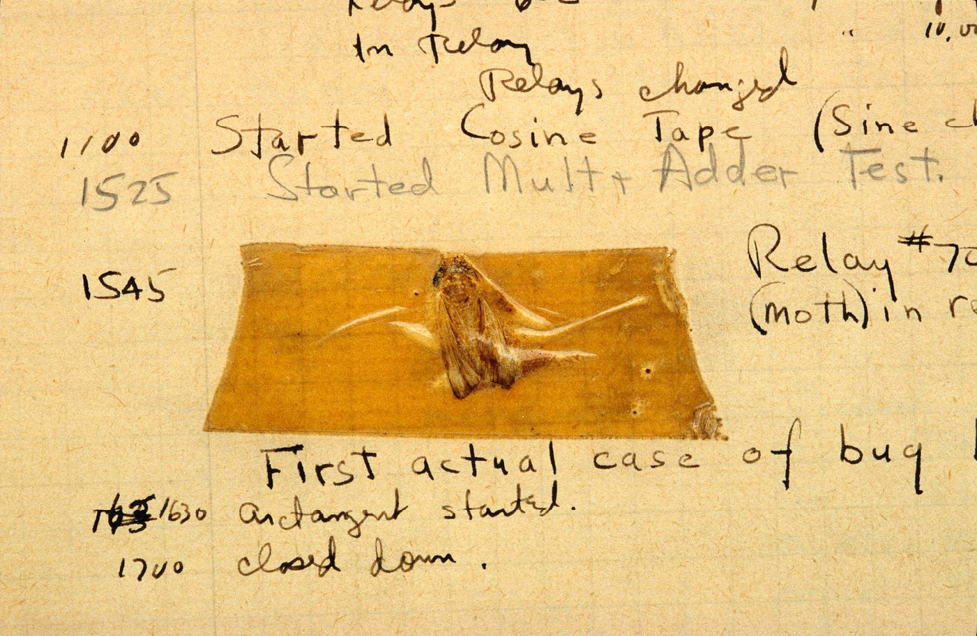
Catando piolho (ou debugging)
Bug: Erro de programação
  Termo cunhado na era dos computadores analógicos (1950s).
  Em programação: codificação, lógicos, exceções.
  Codificação é fácil (escrever errado); Lógicos são traiçoeiros.
  Debug: Técnica de identificar e corrigir erros.

Slide 10
Catando piolho (ou debugging)
Errando de propósito para ver o circo pegar fogo

Slide 11
ASiMov
Python Para Automação
Fundamentos e Hands on
Carlos Rodrigues Rocha
carlos.rocha@riogrande.ifrs.edu.br
Continua...
2019

